Slide 1
Ulike ordninger som finnes for kompetanseheving av dine ansatte
(hvorfor og hvordan)
Christian Skyum, Daglig leder AOF Østfold

Slide 2
Hva trenger dere av kompetanse for å nå deres strategiske mål
Ansatte med behov for grunnleggende ferdigheter på flere nivåer
Ansatte med behov for fagbrev / Praksiskandidatløp
Ansatte med behov for yrkesfaglig høyere utdanning gjennom fagskole
Andre tilpassede bedriftsinterne programmer, HMS, sertifiseringer etc.
Strategiske områder for
Kompetanseutvikling på Y-veien:

Slide 3
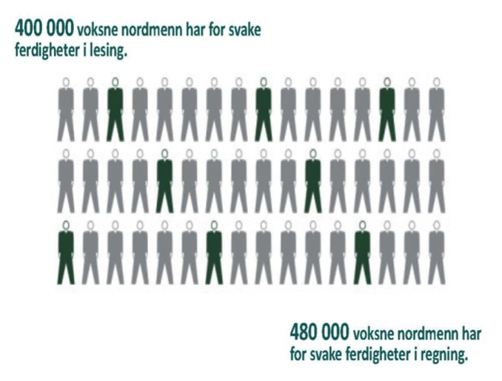
GRUNNLEGGENDE FERDIGHETER
Kompetansepluss - arbeid
(Tidligere BKA):
Kompetansepluss arbeid gir midler til kurs for arbeidstakere knyttet til egen arbeidsplass.
Praksisnær opplæring i grunnleggende ferdigheter
Lesing
Skriving
Regning og hverdagsmatematikk
IKT og Digitale ferdigheter
Muntlig kommunikasjon
Norskopplæring etter læreplan for voksne innvandrere
AOF Østfold er godkjent tilbyder i Østfold
Kompetansepluss er en tilskuddsordning for opplæring i grunnleggende ferdigheter i virksomheter og frivillige organisasjoner. Dette er offentlige midler som skal bidra til at voksne får nødvendig kompetanse til å mestre krav og omstilling i arbeidslivet.

Slide 4
GRUNNLEGGENDE FERDIGHETER
Hvordan:
Normalt er utlysning av midler i september hvert år, med søknadsfrist i begynnelsen av desember. AOF Østfold bistår med:
Søknadsskriving
Tilpasning av undervisningen til deres behov
Kartlegging av deltagere
Undervisning, veiledere og læremateriell
Prosjektledelse og gjennomføring
Søknadsfrist for tildelinger for 2020 er 9. desember 2019
Vi har lang erfaring innenfor Kompetansepluss. Siden 2006 har mer enn 150 virksomheter med over 3500 medarbeidere gjennomført opplæring i samarbeid med AOF Østfold . Alt finansiert gjennom ordningene til Kompetanse Norge.

Slide 5
FAGBREV
Teori til fagprøven:
Fra ufaglært til faglært..
Det å ha et fagbrev er det håndfaste beviset på at man har gjennomført og bestått fagutdanning
Våre tilbud innen teoriforberedende utdanning:
Barne- og ungdomsarbeiderfaget ¹⁾
Byggdrifterfaget
CNC-Maskineringsfaget
Gjenvinningsfaget
Helsearbeiderfaget ¹⁾
Industriell matproduksjon
Industrimekanikerfaget
Kjemiprosessfaget
Kontor- og administrasjonsfaget / Også som e-læring
Logistikkfaget
Platearbeiderfaget
Produksjonsteknikkfaget
Reiselivsfaget
Renholdsoperatørfaget
Salgsfaget / Også som e-læring
Sveisefaget
Tømrer-, mur- og betongfaget
Yrkessjåførfaget
Vaskerifaget
¹⁾ Vi leverer også programfagene på VG1/VG2 dagtid
Kontakt oss for planprogram for 2020 og 2021

Slide 6
FAGSKOLER
NOKUT godkjente fagskoletilbud:
Høyere yrkesfaglige utdanninger
Tilbydere i Østfold:
Fagskolen i Østfold
(Helse, oppvekst og Industrifag)
AOF Østfold
(Helse og ledelsesfag)
Fredrikstad Fagakademi
(regnskap, IT og reiseliv )
Våre tilbud:
Fagskole Helse, aldring og aktiv omsorg, 60 Sp, 2 år Deltid
Fagskole Kroniske sykdommer, 60 Sp, 2 år Deltid
Fagskole Kreftomsorg og lindrende pleie, 60 Sp, 2 år Deltid
Fagskole Psykisk helsearbeid, 60 Sp, 2 år Deltid
Fagskole Psykisk helsearbeid rettet mot barn og unge, 60 Sp, 2 år Deltid
Fagskole Rehabilitering, 60 Sp, 2 år Deltid
Fagskole Spesialpedagogikk og flerkulturelt arbeid, 60 Sp, 2 år Deltid
Utøvende lederskap i praksis, 30 Sp, 1 år Deltid

Slide 7
Y-veien: Kompetanse + / Fagbrev / Fagskoler
Finansiering:
Østfold Fylkeskommune, 4 års praksis
Det er studieforbund som skal drive med teori til fagprøven/Praksiskandidater
Vi bistår med praksiskartlegging
LOs Utdanningsfond og andre Fagforeningsfond
Lånekassen
Egenbetaling
Ordningen «fagbrev på jobb»
NHO
KS
Andre finansieringskilder via departementene, Fylkesmannen etc.
AOF Østfold bidrar med råd og søknader til ulike finansieringsordninger.
Ta også kontakt med det opplæringskontoret du er tilknyttet (Lærlinger).

Slide 8
Y-veien: Et tenkt forenklet case
Innføre nytt datasystem og nye arbeidsprosesser:
La oss si at behov er at 10 ansatte må delta i skolering på dette
Søker inn 50 timer Digitale ferdigheter og 50 timer Les/Skriv, Tilskudd til opplæring kr. 130.000,-
Bedriftens bidrag: Tid til opplæring, fasiliteter og materiell etc.
Du har tre ansatte som mangler fagbrev på lageret/produksjonen:
Kurskost for logistikkfagbrev ca. 25.900,- pr. deltager + eksamensavgift og fagprøve
Mer enn 4 års praksis – dekkes av ØFK/Viken
Medlem av et LO forbund,
Helårsstudie på hel- og deltid inntil kr.13.500,- per skoleår
Praksiskandidat § 3,5 inntil kr. 10.500,-.
HK: Fagbrevkurs: Inntil kr 10.000,-
Du har to ansatte som er/aspirerer til å være mellomleder/arbeidsleder:
Kurskost for utøvende lederskap i praksis ca. 37.500,- pr. deltager + læremateriell
LO: støtte 13.500,- + lånekasse
HK og FLT: Deltidsutdanning – inntil kr 37.500,-
Dette kompetanseprogrammet:
Kurskost før eventuell arbeidstid, materiell etc. er 282.700,-
Ved full uttelling på søknader dekkes alt (Med forbehold om oppfyllelse av kriterier og frister, rammer etc.)

Slide 9
Takk for oss!
AOF Østfold
www.aofostfold.no
Sentralbord: 69 13 04 10
E-post: ostfold@aof.no
Kontakt for Sarpsborg Næringsforening:
Turid Alice Andresen:
Mobil: +47 993 98 247, e-post: turid.andresen@aof.no

